Slide 1
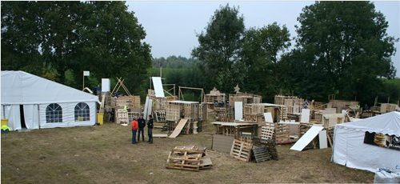
WELKOM
Vrijwilligersbijeenkomst 13 oktober 2021
20.00 – 20.15 uur: Ontvangst met koffie & thee 20.15 – 20.55 uur: Presentatie 20.55 – 21.15 uur: # inschrijving voorkeurstaken # stagiaires & vrijwilligers <17 jr: kennismaking met stagecoördinatoren 21.15 uur: Einde

Slide 2
Vrijwilligersbijeenkomst

Slide 3
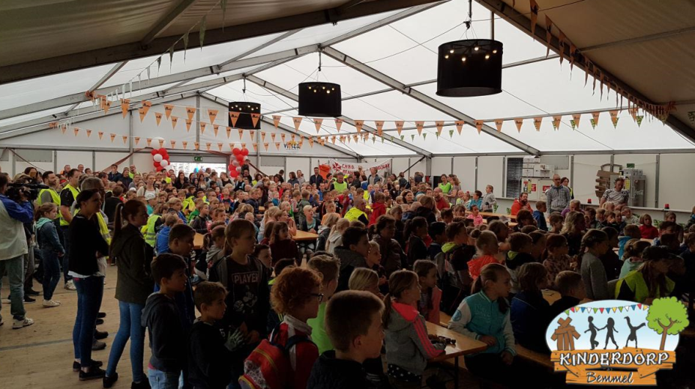
Inhoud van presentatie:
Doel van deze bijeenkomst
Voorstelrondje bestuur
Onze geschiedenis
Onze verwachtingen van vrijwilligers/ stagiaires
Onze toezeggingen naar vrijwilligers/ stagiaires
Kinderdorp 2021:
Terreinindeling
Globaal programma
Calamiteitenplan/ EHBO
Vraag & antwoord

Slide 4
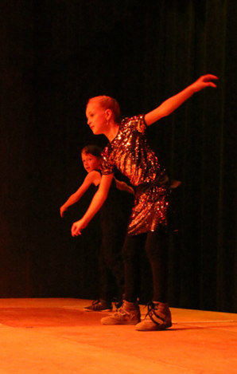
Doel:
Alvast een beetje kennis maken – vrijwilligers & met name stagiaires (& evt. stageovereenkomst invullen)
Onze verwachtingen t.o.v. vrijwilligers uiten
Afspraken kenbaar maken
Mogelijkheid bieden voor inschrijven voorkeurstaken
INVENTARISATIE voorkeurstaken:
Na afloop van de presentatie

Slide 5
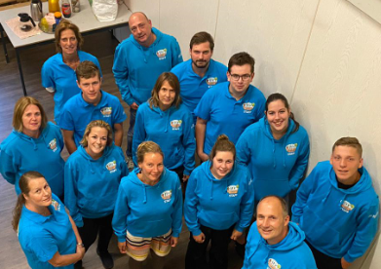
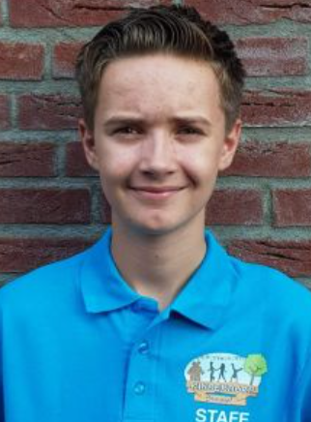
Voorstelrondje bestuur:
Dagelijks bestuur:
Patrick Zweers - Voorzitter
Chrissy Menting - Secretaris
Wendy Bekker - Penningmeester
Marion Stielstra (EHBO & catering)
Roy van Roest (jeugdbestuur & COVID-19)
Debbie Koetsier (catering)
Liza Zweers (jeugdbestuur, social media)
Nick Roelofs (website & inschrijving)
Sponsorcommissie:
Daniëlle Zweers
Chrissy Menting
Erick van Asten
Jeugdbestuur:
Senne van den Boom (houtcommissie)
Thijs Gerding
Joos Meijer (houtcommissie)
Erelid:

Slide 6
Een stukje geschiedenis:
11de editie:
Herfstvakantie (di t/m vr) 26 t/m 29 oktober 2021: 187 deelnemers & 143 vrijwilligers (18 < 17 jaar; excl. bestuur) & 68 kids op dinsdagavond

Slide 7
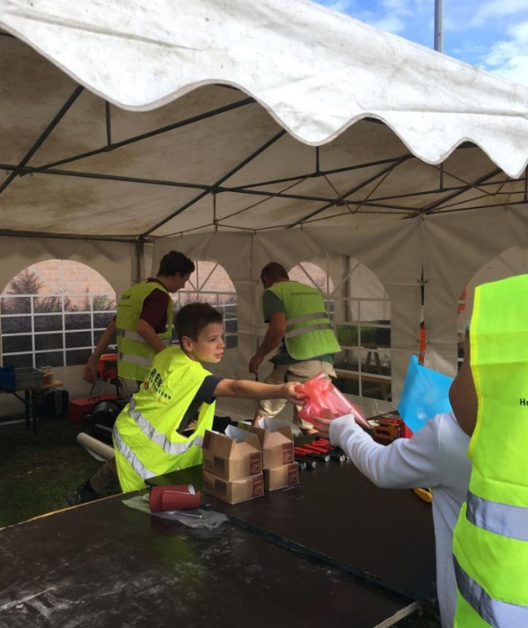
Vrijwilligers met vaste taken:
Prettiger voor kinderen en bestuur:
betere samenwerking/ organisatie
slechts één keer instructies meegeven
vast en duidelijk aanspreekpunt voor zowel bestuur als kinderen voor een bepaalde hut of taak
Begeleiding 18 (hutten)groepen:
7-13 kinderen per hut
Di / Wo-ochtend/ Vr-middag
Sfeerbewakers
Materiaal- & gereedschapsbeheer
Fotograaf

Slide 8
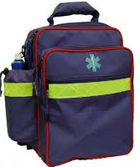
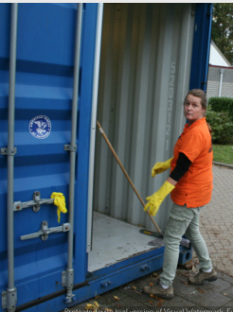
Vrijwilligers met roulerende taken:
EHBO (1-3 per dag) (o.l.v. Marion)
Catering: (o.l.v. Debbie/ Marion)
Dagelijks: limo & koffie/ thee
Incidenteel: avondeten (di) lunch (vr)
Schoonmaak toiletten
Overig:
Dag-/ programmaspecifiek

Slide 9
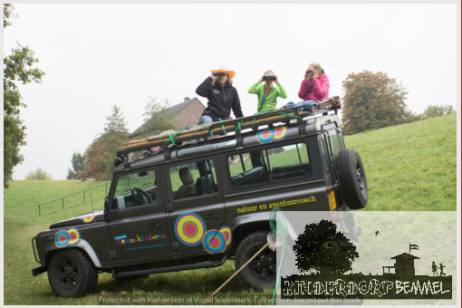
Dag- & programmaspecifiek:
Dag | Taken
Dinsdag (mo:70/mid:52/av:28) | Zaagpost, bouwinspectie, distributie hout/pallets, materiaalbeheer, begeleiders knutselactiviteiten in de tent, maaltijd & avondtocht
Woensdag (mo:57/mid:42) | Zaagpost, bouwinspectie, distributie hout/pallets, materiaalbeheer, begeleiders knutselactiviteiten in de tent & hulp bij fancy fair
Donderdag (mo:43/mid:35) | Begeleiding workshops & kinderen
Vrijdag (mo/mid:32) | Begeleiders van etalagespel (in huttengroepen), lunch - hotdogs, opruimen hout, spullen & veld
Nog extra vrijwilligers
gezocht voor vrijdag!!!

Slide 10
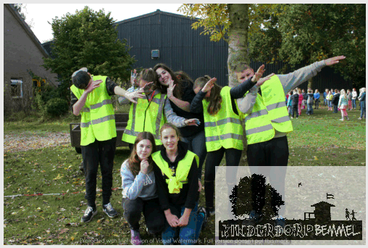
Onze verwachtingen van vrijwilligers:
COVID-19: QR-code beschikbaar of negatieve test
Dat u zich houdt aan onze doelstelling en voorgestelde werkwijze (zie programmaboekje)
Afspraken nakomen (calamiteiten daargelaten)
Minimaal 17 jaar (13-16 jaar ook welkom/ maatschappelijke stages)
Per dag melden bij de tafel (Chrissy & Marion) – presentielijst & hesje
Thuis lunchen (m.u.v.
stagiaires/ vrijwilligers <17 jaar)
ER MET ELKAAR EEN GESLAAGD
KINDERDORP VAN MAKEN

Slide 11
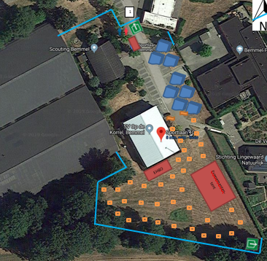
Terreinindeling:

Slide 12
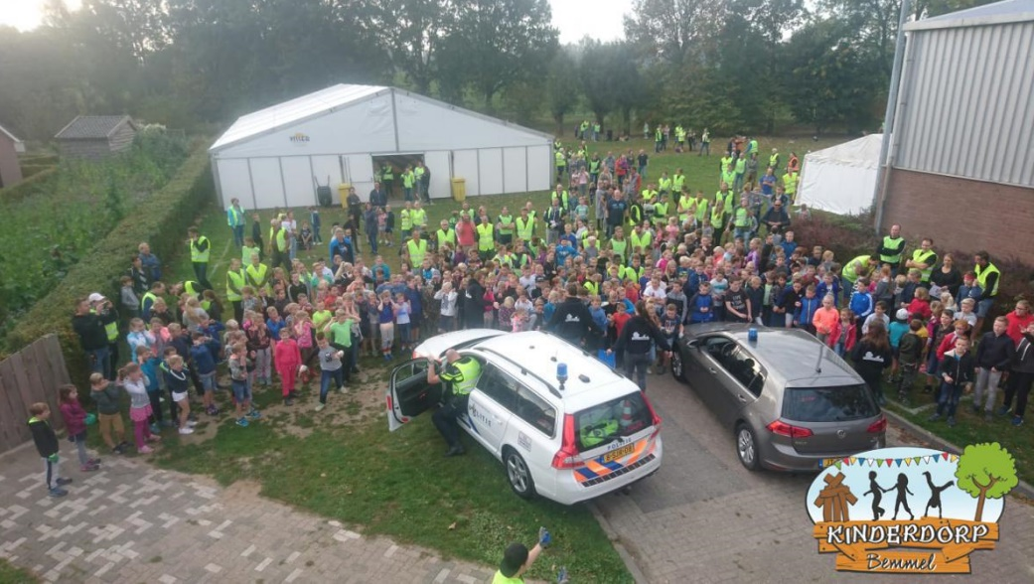
Globaal programma (algemeen):
Programma in de regel: 9.30-12.30 uur & 14.00-17.00 uur in thema
Gezamenlijke opening (begin v/d (mid)dag) en afsluiting (eind v/d ochtend/middag) in de tent
Vrijwilligers in de regel een half uur tot een kwartier voor aanvang melden
i.v.m. QR-code check
laatste instructies
inschakelen achtervang
koffie & thee staan klaar!

Slide 13
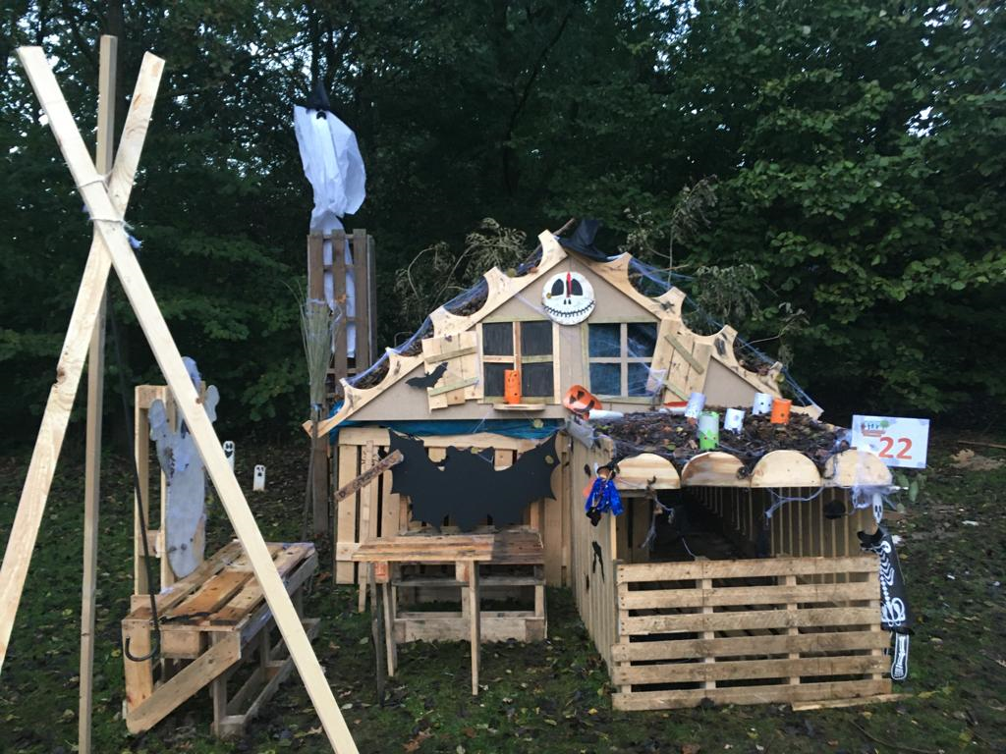
Globaal programma (dinsdag):
Opening om 9.30 uur
Hutten bouwen (in thema) & aankleden
‘s middags: versiering knutselen & groepsfoto’s (tot 17.00 uur)
(Bingo)
Groep 7/8: 19.00 uur
Spannende avondtocht
Film kijken in Theaterkerk
Overnachting

Slide 14
Globaal programma (woensdag):
Dag:
Hutten afbouwen en aankleden in thema
Inloopactiviteiten BSO’s, & Scouting Bemmel
Middag: FANCY FAIR
Begeleiding spelen & activiteiten (binnen & buiten)
Vanaf 15.00 uur iedereen welkom
Verkoop snoep/ koeken/ fris
Loterij (€ 0,50 p. st.)

Slide 15
Programma (donderdag):
Workshops: ochtend & middag 6 rondes 9.45/10.40./11.35/14.10/15.05/16.00
Ontspanning: Bingo en oudhollandse spelen in de blokhut van Scouting Bemmel
Educatieve activiteit: in de kampvuurplaats en op de parkeerplaats van Scouting Bemmel: broodje bakken op een stok boven een vuurtje in de vuurkorf
Creatieve activiteit: in de Veldschuur, georganiseerd door Karolien en andere vrijwilligers van de Stichting Lingewaard Natuurlijk: miniatuur/metselworkshop
Sportactiviteit: Taekwondo workshop in Eskadome
Dansworkshop: m.b.v. Johannes van SWABAA events: (Afrikaanse of elementaire dans aanleren t.b.v. afsluitende feestavond): ProCollege
Boomwhackerworkshop o.l.v. professional afhankelijk van het weer op parkeerplaats of in de evenemententent

Slide 16
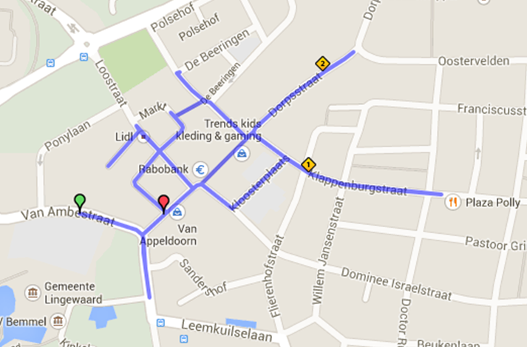
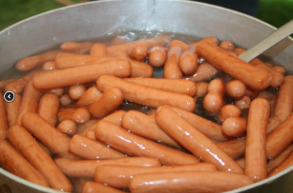
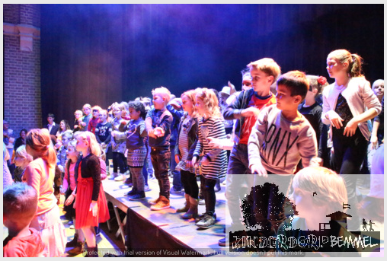
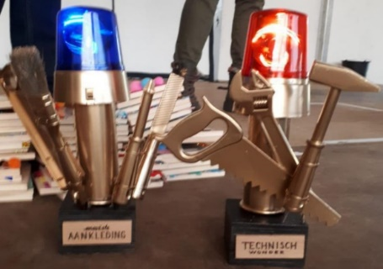
Programma (vrijdag):
9.30 uur: Uitleg & start Etalagespel
12.30 uur: Lunch op terrein: broodjes hotdog
13.00 uur: opruimen terrein (tot 13.30 uur)
18.30 uur: Feestavond in de evenemententent
Prijsuitreiking
mooiste/ origineelste hut
bouwtechnisch hoogstandje
21.30 uur: Einde

Slide 17
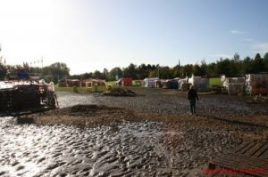
Calamiteitenplan/ EHBO
In programmaboekje opgenomen
Hoe te handelen in geval van:
Ongevallen (EHBO): Coördinator Marion
Vermissing kind
Extreme weersomstandigheden
Brand
Sirenealarm
Centraal aanspreekpunt:
Patrick: 06-23536068

Slide 18
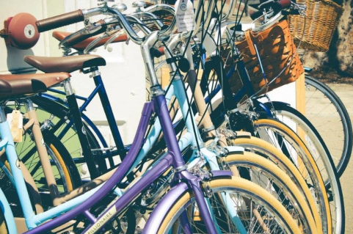
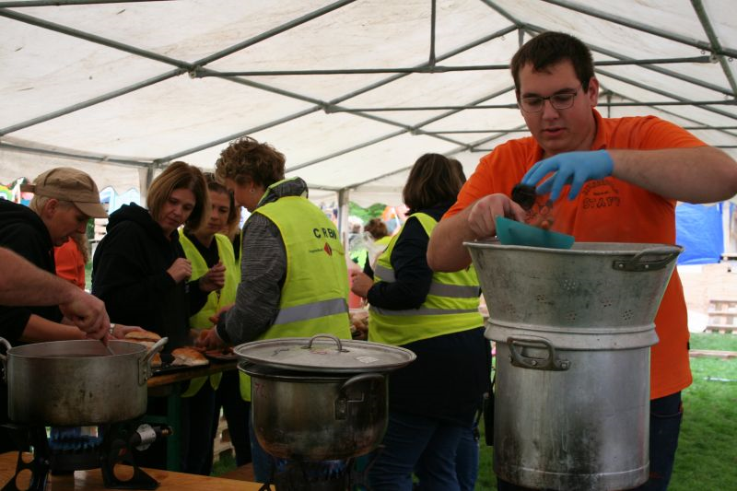
Aandachtspunten
Zoveel als mogelijk op de fiets komen
Schoolplein ProCollege = fietsenstalling!
Programmaboekje (volgt nog)

Slide 19
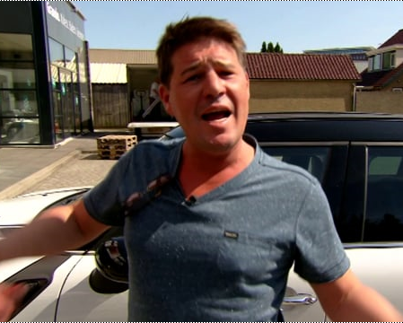
NIEUWE BESTUURSLEDEN GEZOCHT
Ben jij een ritselaar?
Ben jij een techneut?
Verstand grafische vormgeving?
JEUGDBESTUUR
Lekker enthousiast?
Dan zoeken wij jou!!!
t
o

Slide 20
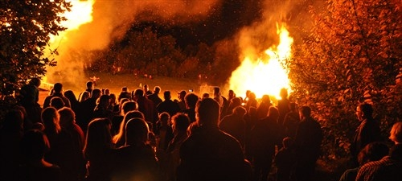
Vragen???
Vuur ze af!!!

Slide 21
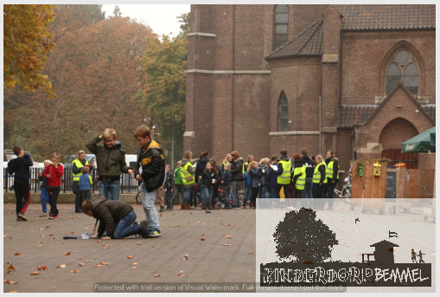
Inschrijving van voorkeurstaken:
S.v.p. lijst(en) invullen – toelichting Chrissy
Andere spelruimte
Per dag
Per onderdeel
WENS aangeven mag, maar niet alle wensen zullen gehonoreerd kunnen worden, bij voorkeur indeling aan bestuur overlaten
Stagiaires: Invullen stageformulieren & kennismaken met begeleiders: Patrick, Roy & Liza

